Slide 1
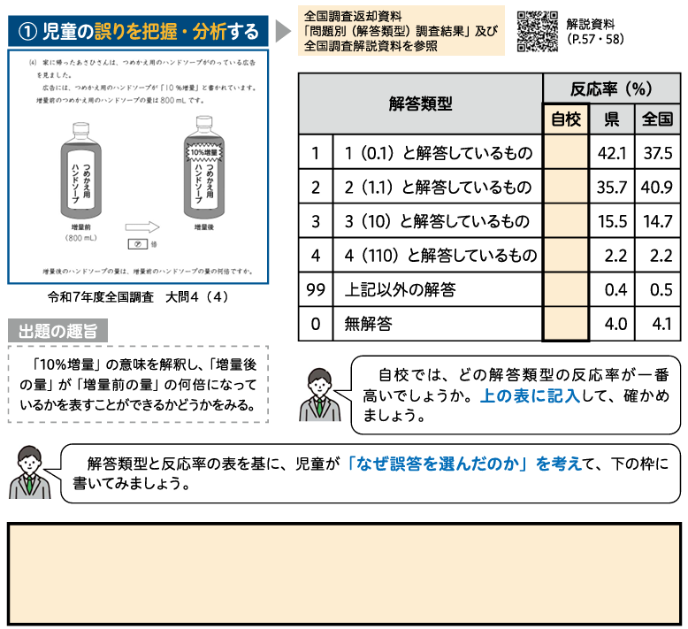
説明・演習 Ⅰ 指導改善に向けた５つのステップ：「割合の場合」 （P.7）
61.5
23.1
7.7
0.0
0.0
7.7

